Slide 1
PRETRAGA
Oktobar 18, 2022

Slide 2
Algoritmi pretrage
Linearno pretraživanje
Binarno pretraživanje
Eksponencijalno pretraživanje
Interpolaciono pretraživanje

Slide 3
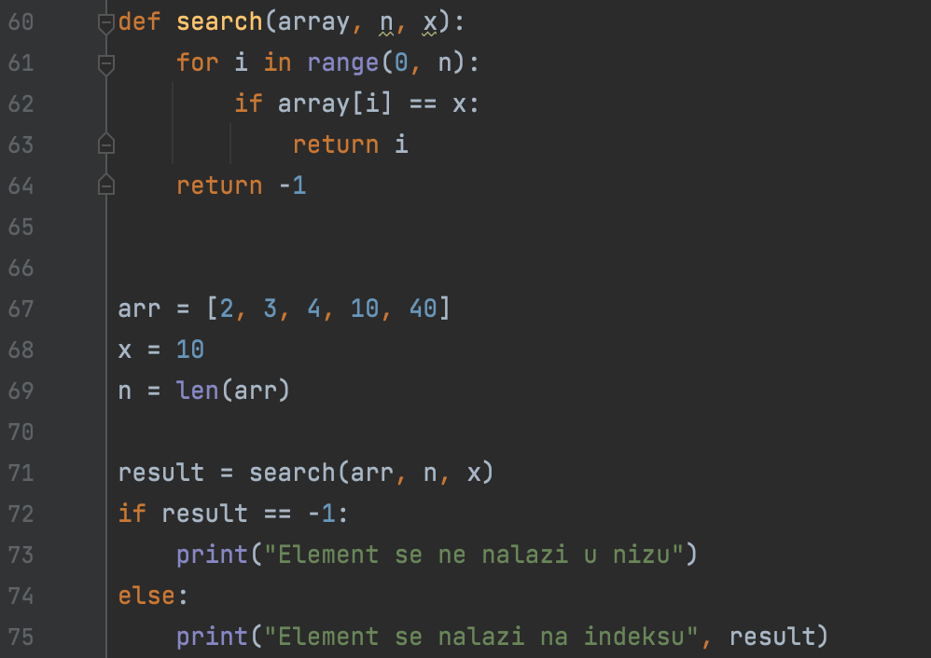
Linearno pretraživanje

Slide 4
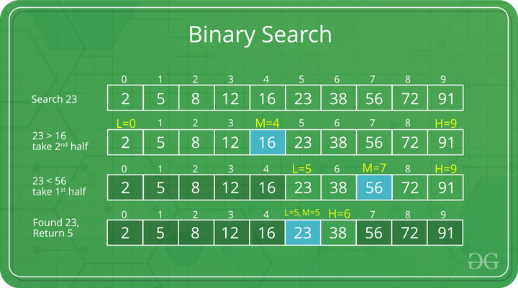
Binarno pretraživanje

Slide 5
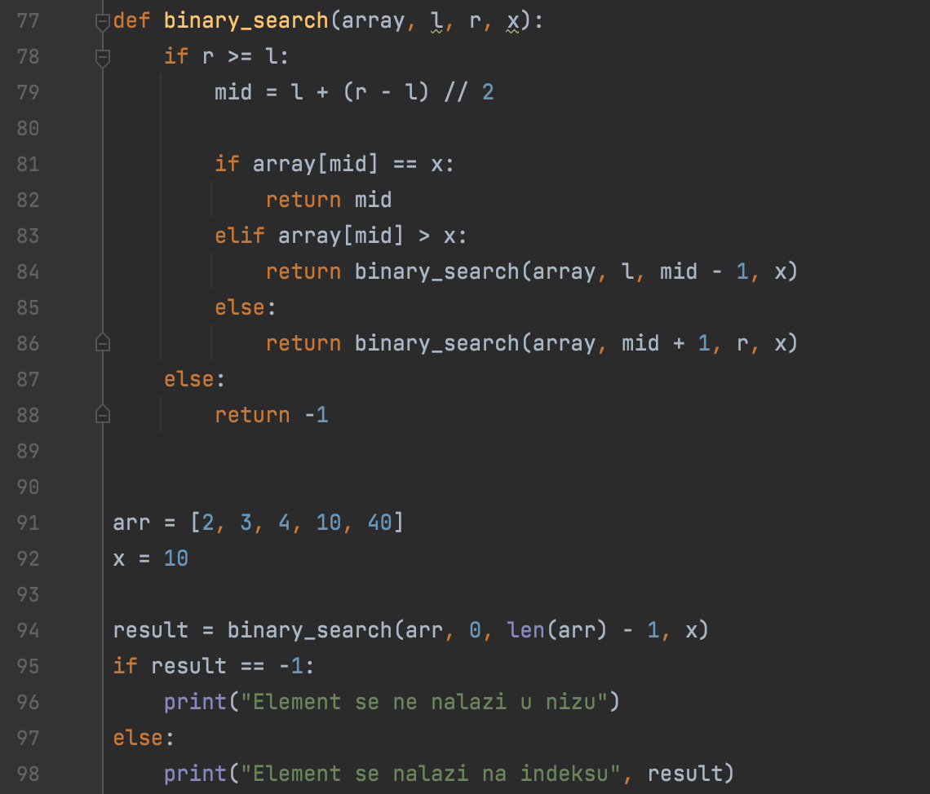
Primjer

Slide 6
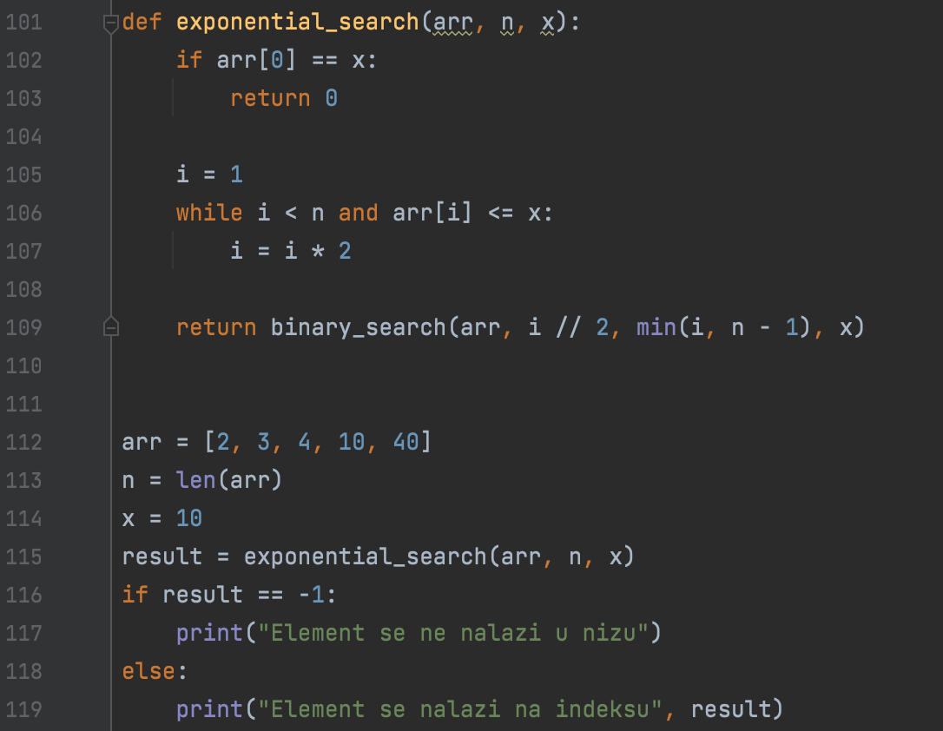
Eksponencijalno pretraživanje

Slide 7
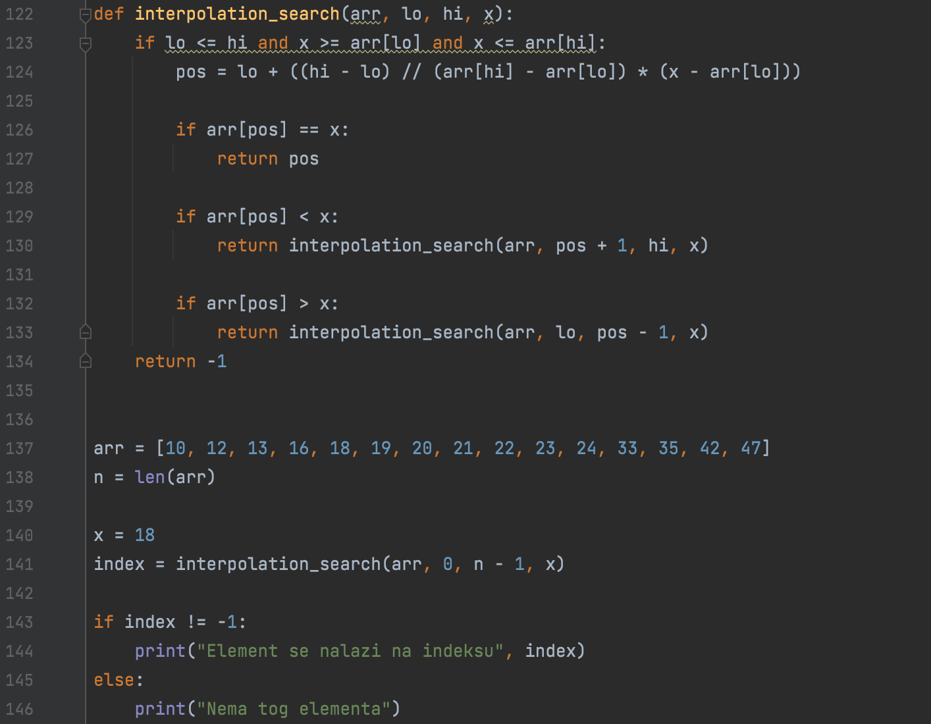
Interpolaciono pretraživanje

Slide 8
Zadatak
Napisati funkciju koja vraća listu sa svim parnim brojevima izmedju 2 i 30.
Napisati funkciju koja prima string i vraća taj string u reverznom obliku. Ulaz: “abc” Izlaz: “cba”
Napisati funkciju koja prima 3 ulazna argumenta, prvi je donja, drugi je gornja granica, te treći argument predstavlja vrijednost za koju se vrši provjera da li se taj argument nalazi u opsegu prva dva argumenta. Ulaz: 3, 9, 5 Izlaz: Vrijednost 5 se nalazi u opsegu (3,9)
Napisati program koji prihvata listu (niz int vrijednosti), te zatim vraća listu sa jedinstvenim vrijednostima. Ulaz: [1, 2, 3, 2, 4, 5, 3, 4] Izlaz: [1, 2, 3, 4, 5]

Slide 9
Zadatak
5. Napisati anonimnu funkciju koja dati argument uvećava za 15.
6. Napisati anonimnu funkciju koja prima dva argumenta i vrši njihovo množenje.
7. Napisati funkciju koja prima string kao argument i zatim ispisuje koliko ima slova a koliko brojeva u datom stringu.
8. Napisati funkciju koja prima 3 ulazna argumenta koji predstavljaju dužine stranica trougla. Funkcija treba da ispiše o kakvom se trouglu radi. Napomena: trougao može biti jednakostranični, jednakokraki i raznostranični.
9. Napisati funkciju koja prima string (tekst) i ispisuje koliko ima samoglasnika, a koliko suglasnika.

